Slide 1
Основні тенденції соціально-економічного та політичного розвитку провідних країн Західної Європи та Америки

Slide 2
Мета: охарактеризувати основні тенденції суспільно
політичного та економічного розвитку провідних країн
Європи ; зміни в світогляді та житті людей,
визначити причини і наслідки процесів індустріалізації,
монополізації провідних галузей економіки; розвивати
увагу, пам'ять, мислення, навички роботи з історичною
картою та історичними джерелами, вміння аналізувати та
робити висновки, висловлювати власні судження; виховувати
зацікавленість до вивчення теми.
Обладнання: підручник «Всесвітня історія» для 9-го класу
(О.В. Гісем, О.О. Мартинюк), історичні карти.
Тип уроку: урок вивчення нового матеріалу

Slide 3
Організаційний момент.
Актуалізація опорних знань учнів.
Бесіда за запитаннями.
Що таке промисловий переворот?
Які зміни в життя людей він вніс?
Як відбувалося зародження індустріального суспільства?
Установіть відповідність.
фабрика
мануфактура
завод
майстерня
А Кімната, приміщення чи цілий будинок з набором інструментів, уяких ремісник виготовляє товари
Б Форма промислового виробництва,що характеризується поділом праці між найманими робітниками та використанням ручної праці.
В Промислове підприємство, здебільшого з механізованими виробничими роцесами
Г Промислове виробництво, засноване на використанні системи машин; форма великого машинного виробництва.

Slide 4
Мотивація навчальної діяльності. Повідомлення
теми та мети уроку.
План
1. Розвиток промисловості
2. Розвиток сільського господарства
3. Формування колоніалізму
4. Політичний розвиток. Робітничий рух.

Slide 5
Вивчення нового матеріалу.
Розвиток промисловості. Друга половина XIX— початок XX ст.
характеризувалися подальшим розвитком індустріального суспільства у
провідних країнах світу. За цей період промислове виробництво зросло тут майже
втричі. Особливо швидко розвивалася важка промисловість. Виплавка сталі, чавуну,
видобуток вугілля, виробництво машин та обладнання стали показниками
могутності країни.
Показники | Рік | Англія | Франція | Німеччина | США
Виплавка сталі | 1871 | 0,3 | 0,08 | 0,25 | 0,07
 | 1900 | 4,9 | 1,56 | 6,6 | 10,2
Виплавка чавуну | 1871 | 6,6 | 0,9 | 1,56 | 1,7
 | 1900 | 9,0 | 2,7 | 8,5 | 13,8
Видобуток вугілля | 1871 | 117,0 | 13,3 | 37,9 | 41,9
 | 1900 | 225,0 | 33,4 | 149,8 | 240,8
Виплавка сталі, чавуну та видобуток вугілля, млн тонн

Slide 6
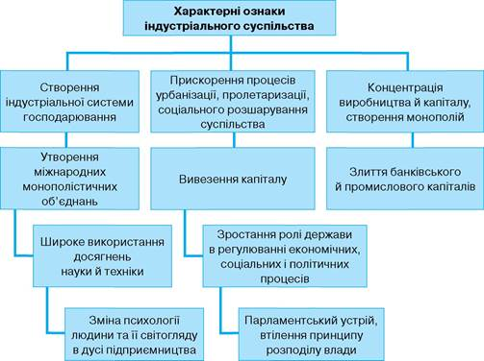
Найбільших успіхів було досягнуто в металургії, машинобудуванні, транспорті. Разом із
появою нових галузей промисловості (електротехнічної, хімічної тощо) це докорінно змінило
повсякденне життя людей. Розгортання індустріалізації потребувало нових форм організації
виробництва та значних фінансових інвестицій (вкладень із метою отримання прибутку).
Для залучення капіталу для вирішення широкомасштабних економічних завдань набуло
поширення акціонування.
Робота з поняттями:
Індустріалізація — створення великої машинної індустрії, що виготовляє машини й обладнання
та є базою для подальшого розвитку промисловості.
Акціонування — об'єднання капіталу кількох власників із подальшим отриманням прибутку та
розподілом його залежно від внесеної частки.

Slide 7
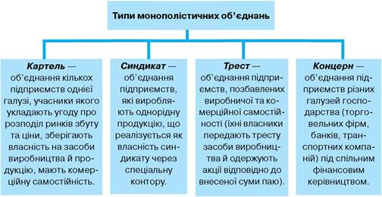
Монополія — встановлення підприємцем або групою підприємців контролю над
однією чи кількома галузями виробництва з метою збільшення прибутків і ліквідації
конкуренції. Значні фінансові ресурси, зосереджені в руках вузького кола банкірів і
промисловців, зумовили посилення їхньої ролі в політичному житті суспільства. Цей
вузький прошарок дістав назву фінансової олігархії. Створення великої машинної
індустрії привело до концентрації виробництва та виникнення нових форм
виробничих об’єднань монополій у формах синдикатів, трестів, картелів, концернів,
що відрізнялися рівнем об’єднання сфер діяльності та інтересів. Раніше за інші
країни цей процес розпочався в США. Монополії намагалися встановити своє
панування на ринку в провідних галузях промисловості. Експансія капіталу в
слаборозвинені країни давала можливість отримувати вищі прибутки.

Slide 8
Монополізація промисловості стала серйозним випробуванням принципу
ринкової економіки — вільної конкуренції. Вона спричинила й зміну ділових
відносин між підприємцями. В окремих галузях господарства монополісти
почали обмежувати вільну конкуренцію, а іноді й гальмували поширення
прогресивних технологій. Проте монополізація не знищила конкуренцію, а
лише перенесла її в іншу площину: боротьба між монополістичними
об’єднаннями розгорталася вже на світовому ринку. Стрімке зростання
промисловості, з одного боку, зумовило розширення внутрішніх ринків, а з
іншого — сприяло зростанню зовнішньої торгівлі. Національним виробникам
було тісно на внутрішньому ринку (товарів вироблялося більше, ніж їх міг
купити споживач), і вони прагнули завоювати нові ринки збуту. Це
зумовлювало гостру боротьбу за контроль над ринками. Дуже поширеним став
демпінг, тобто імпорт товарів за заниженими цінами з метою знищити
конкурентів, захопити ринок, а вже потім диктувати свої умови. Обмеження
торгівлі, висока вартість доставки товару і, відповідно, зростання
собівартості зумовили появу нового явища в економічному розвитку. Замість
вивезення товару промислово розвинені країни почали вивозити капітал до тих
країн, де прибуток був значно вищим. Лідерами у вивезенні капіталу були
Англія, Франція, Бельгія, США тощо.

Slide 9
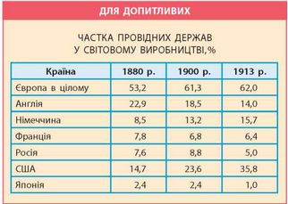
Ще однією важливою тенденцією в розвитку провідних країн світу було зростання ролі
держави в економічних процесах. Державні субсидії (виплати), замовлення, регулювання
ставали вагомими чинниками економічного розвитку, особливо в тих країнах, де промисловий
розвиток розпочався пізніше,— Німеччині, Росії, Італії, Австро-Угорщині, Японії.
Зростання ролі держави зумовило збільшення частки державних службовців, які
обслуговували державний апарат (чиновники) або виконували соціальне замовлення держави
(учителі, юристи тощо). Завершення становлення нової економіки спричинило значні
соціальні зміни. Сформувалися основні групи індустріального суспільства — підприємці та
наймані робітники. У середовищі різних соціальних груп зароджувався прошарок суспільства,
який згодом дістав назву «середній клас» — це люди з певним достатком, майном, рівнем
освіти та статусом у суспільстві. Чим ширшою є база середнього класу, тим більш стабільне
суспільство.
Протекціонізм — політика держави, спрямована на захист власної економіки від іноземної
конкуренції.

Slide 10
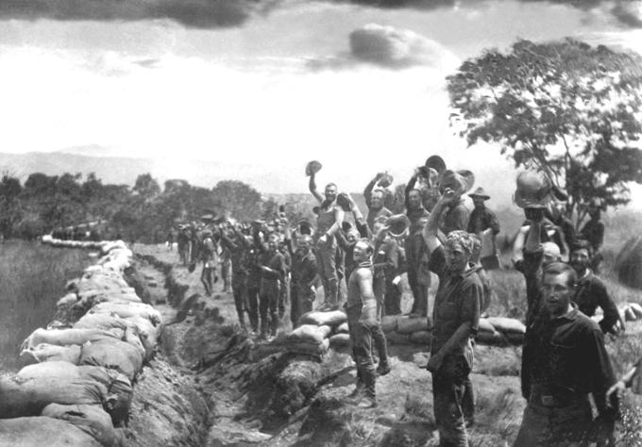
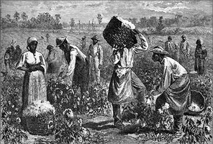
Розвиток сільського господарства. У розвитку сільського господарства чітко визначилися два
напрямки господарювання: фермерський, поширений у США й Канаді, та прусський
(удосконалення поміщицького господарства). Сутність цих напрямків полягала в переході
сільського господарства від натурального до товарного.
Фермерський шлях передбачав здійснення цього процесу негайно, тоді як прусський полягав у
поступовому пристосуванні існуючих відносин до потреб ринкової економіки. Для Європи було
характерним поєднання цих напрямків. Це пояснюється тим, що земельна аристократія, яка
відігравала провідну роль у країнах Центральної та Східної Європи, чинила активний опір
необхідним змінам. Незалежно від того, у який спосіб розвивалося сільське господарство,
виробництво його продукції помітно збільшилося, проте воно не встигало за розвитком
промисловості та зростанням міст. У результаті європейські країни були основними
імпортерами сільськогосподарської продукції з Америки та Росії.

Slide 11
Формування колоніалізму. Від часу Великих географічних відкриттів становлення світової
системи господарства на основі експансії європейського капіталу нерідко здійснювалося
насильницькими методами. Європейці активно підпорювали своїй владі народи та країни
Африки, Азії, перетворюючи їх на свої володіння. Формувався колоніалізм як система
відносин між країнами. На межі XIX—XX ст. завершився процес створення
колоніальних імперій. Вони стали основною ознакою великих держав — Великої Британії,
Франції, Німеччини, США, Росії, Японії. Колонії перетворювалися на джерело ресурсів і
гарантований ринок збуту товарів. Отже, наприкінці XIX ст. в країнах Західної та
Центральної Європи й Північної Америки завершився процес становлення індустріального
суспільства. Ці країни утворювали зону «передового розвитку». Країни Південної,
Південно-Східної та Східної Європи, Росія, Японія стали на шлях індустріального
розвитку дещо пізніше. Решта країн залишалися економічно відсталими. Наявний у них
традиційний (аграрний) спосіб виробництва не забезпечував розвитку. Під цим кутом зору
можна говорити про певні позитивні риси колоніалізму, який руйнував старе, традиційне
господарство та залучав колонії до більш прогресивного на той час економічного процесу.
Колоніалізм — політичне, економічне й духовне поневолення слаборозвинених країн більш
розвиненими.
Колоніальна імперія — велика держава (метрополія) із залежними територіями
(колоніями), які зазнають нещадного пограбування та експлуатації.

Slide 12
Політичний розвиток. Робітничий рух. Незважаючи на значну кількість
революцій у XVIII—XIX ст., у Європі зберігалося чимало пережитків
минулого. Тут утворилися лише три республіки — Франція, Швейцарія,
Сан-Марино, а в інших державах збереглася монархія.
У політичному житті важливу роль продовжували відігравати родова
аристократія, яка становила основу військової еліти та державної бюрократії, і
буржуазія, що сформувалася внаслідок промислової революції. Більшість
населення була усунута від участі в політичному житті.
Поява монополій обумовила зміни в політичному розвитку провідних країн
світу. На межі XIX—XX ст. це призвело до виникнення імперіалізму. На
стадії імперіалізму в політичному та економічному житті провідних країн
світу панівні позиції посіла фінансова олігархія, що зосереджувала у своїх руках
повний контроль над промисловим і фінансовим капіталом.
Унаслідок економічних змін, які відбулися під впливом промислової революції,
найчисленнішим класом суспільства стали наймані робітники. На відміну від
селян і ремісників, вони були позбавлені власних засобів виробництва, а отже,
гарантованих можливостей до існування. Вони заробляли на життя, продаючи
свою робочу силу власникам підприємств, і були постійними жертвами нестійкого
розвитку ринкової економіки: економічні піднесення змінювалися кризами.

Slide 13
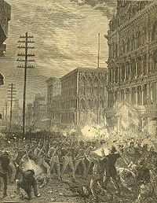
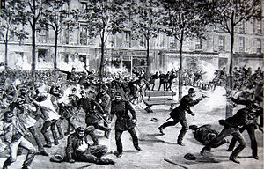
Природне прагнення робітників соціальної стабільності викликало масовий
робітничий рух, панівною ідеологією якого в другій половині XIX ст. став
марксизм. У 1868 р. англійські профспілки об’єдналися в Британський конгрес
тред-юніонів. Перша соціал-демократична партія виникла в Німеччині в 1875
р. У 80-ті рр. XIX ст. такі партії були створені в Бельгії, Англії,
Нідерландах, Австрії та інших країнах. Соціал-демократи своєю метою вважали
захист інтересів людей праці, перш за все робітників, і боротьбу за зміни в суспільстві на
засадах соціальної справедливості.
Уряди провідних європейських держав спочатку не зважали на конфлікт між робітниками
й роботодавцями. Проте організованість, розмах і могутність робітничого руху
перетворили цю проблему на одну з головних в останній чверті XIX ст. Завданням
урядів стало зберегти стабільність та уникнути соціального вибуху або революції.
Наприкінці XIX ст. робітничий рух досяг значних успіхів у відстоюванні прав
робітників і став більш організованим. Майже в усіх країнах були створені профспілки й
соціал-демократичні партії, які координували свою діяльність у межах II
Інтернаціоналу (1889—1914 рр.).

Slide 14
Бюрократія — система управління, за якої перевага віддається формальностям, а
не змісту діяльності.
Імперіалізм — монополістична стадія розвитку капіталізму.
Соціал-демократія — загальна назва соціал-демократичних і соціалістичних
партій, що виникли в останній третині XIX — на початку XX ст. Зараз у світі
існує понад 80 партій цього напрямку, що мають широку соціальну базу.
II Інтернаціонал — міжнародне об'єднання соціалістичних робітничих партій,
створене в 1889 р. у Парижі. Ухвалені II Інтернаціоналом рішення для партій, що
входили до його складу, були не обов'язковими, а рекомендаційними. Розпався з
початком Першої світової війни.
У країнах Заходу робітничий рух став вагомою силою в боротьбі за демократію.
Політичний устрій більшості європейських держав був ще далеким від неї. Загальне
виборче право, до того ж тільки для чоловіків, існувало в кількох країнах. У більшості
з них право голосу мала незначна частка населення. Представницькі органи
відігравали допоміжну роль.
Під тиском робітничого руху в країнах Заходу почалася «епоха реформізму». Ініціаторами
реформ були здебільшого ліберальні партії. Завдяки реформам було забезпечено відносний
соціальний мир протягом 1870—1917 рр., зміцнено демократичні інститути й
започатковано досконале соціальне законодавство, яке забезпечувало зростаючий життєвий
рівень основної маси населення.

Slide 15
Висновки
В останній чверті XIX ст. у провідних країнах світу
розгорнувся процес індустріалізації. Зростання
промисловості породило таке явище, як монополія, що, у
свою чергу, обумовило виникнення імперіалізму.
Основними ознаками величі країни стали економічна й
воєнна могутність та наявність колоній. Установилося
панування Заходу над рештою світу, розгорнулася боротьба за
його переділ.
Принципи свободи, демократії, правової держави визнавалися
більшістю політичних сил.
Вагомим чинником політичного розвитку провідних країн світу
на шляху до демократизації та соціальної справедливості став
робітничий рух.

Slide 16
Узагальнення та систематизація знань учнів.
Бесіда за запитаннями
Охарактеризуйте основні ознаки соціально-економічного
розвитку провідних країн світу в останній третині XIX — на
початку XX ст.
2. Розкрийте зміст історичних понять «монополія», «трест», «синдикат», «картель», «концерн».
3. Як змінювалася роль держави в суспільному житті? Що, на
Вашу думку, доцільніше: коли держава відіграє активну роль чи,
навпаки, тільки спостерігає за подіями? Можливо, Ви маєте
інший варіант відповіді?
4. Як індустріальна революція та її наслідки позначилися на
соціальній структурі суспільства? Які соціальні групи й чому
стали визначальними в індустріальному суспільстві?
5. Які події, явища й ознаки свідчили про завершення формування
індустріального суспільства?

Slide 17
Домашнє завдання:
Опрацювати матеріал підручника ст. 117 –
122, виписати основні поняття та вивчити їх,
дати відповіді на запитання ( розділ
“Узагальнення знань…”)

